Slide 1

§5.2 Twee manieren van leven
In deze presentatie leer je over:
Botsende ideeën
De VS en West-Europa
De Sovjet-Unie en Oost-Europa
De populariteit van het communisme
De Marshallhulp
Twee Duitslanden
© Noordhoff Uitgevers

Slide 2
Botsende ideeën
Tussen de VS en de Sovjet-Unie bestonden tijdens de Koude Oorlog grote ideologische tegenstellingen: botsende ideeën over hoe de maatschappij moet worden georganiseerd.
© Noordhoff Uitgevers

Slide 3
De VS en West-Europa
Kenmerkend voor het Amerikaanse systeem:
Democratie
Vrijheid (van meningsuiting en godsdienst)
Kapitalisme (met vrije ondernemers)
Vrijemarkteconomie: economisch systeem waarin productie, lonen en prijzen worden bepaald door vraag en aanbod
Het geloof was erg belangrijk
© Noordhoff Uitgevers

Slide 4
De Sovjet-Unie en Oost-Europa
Kenmerkend voor het Sovjetsysteem:
Communisme
Totalitaire dictatuur: land waarin afwijkende meningen niet zijn toegestaan en de burgers altijd in de gaten worden gehouden
Planeconomie: economie waarin de staat vooraf bepaalt wat er geproduceerd moet worden
Atheïsme (niet geloven in een god)
Oost-Europese landen moesten de slecht werkende planeconomie overnemen.
© Noordhoff Uitgevers

Slide 5
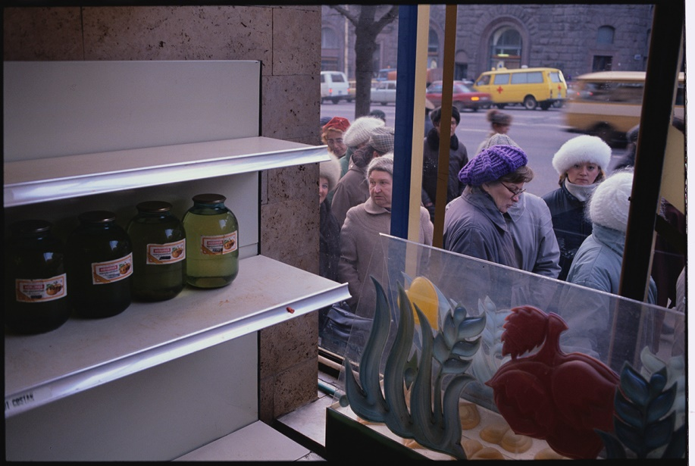
Oost-Europeanen hadden vaak te maken met lange rijen voor winkels met halflege schappen.
© Noordhoff Uitgevers

Slide 6
De populariteit van het communisme
Direct na 1945 was het communisme heel populair in West-Europa.
Oorzaken:
Bewondering voor de strijd van de Sovjet-Unie tegen nazi-Duitsland
Door de crisisjaren én de armoede na de oorlog weinig vertrouwen in het kapitalisme
© Noordhoff Uitgevers

Slide 7
De Marshallhulp
In 1947 startten de VS met de Marshallhulp, een economisch hulpprogramma van de VS aan West-Europa.
Reden: welvaart brengen en op die manier het communisme bestrijden.
Gevolgen:
Welvaart steeg spectaculair in West-Europa
Populariteit van het communisme verdween
© Noordhoff Uitgevers

Slide 8
Twee Duitslanden
Duitsland werd na 1945 in tweeën gedeeld:
In de invloedssfeer van Amerika: BRD (Bondsrepubliek Duitsland, West-Duitsland)
In de invloedssfeer van de Sovjet-Unie: DDR (Oost-Duitsland)
Berlijn werd ook in tweeën gedeeld door de Berlijnse muur: betonnen muur die van 1961 tot 1989 Oost-Berlijn (DDR) van West-Berlijn (BRD) scheidde.
© Noordhoff Uitgevers

Slide 9
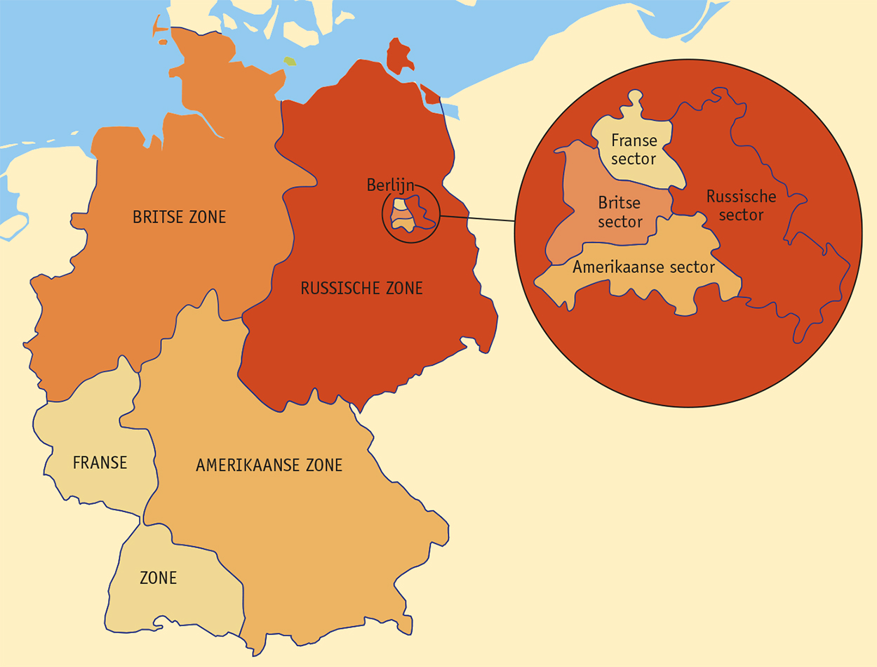
De deling van Duitsland en Berlijn.
© Noordhoff Uitgevers

